Slide 1
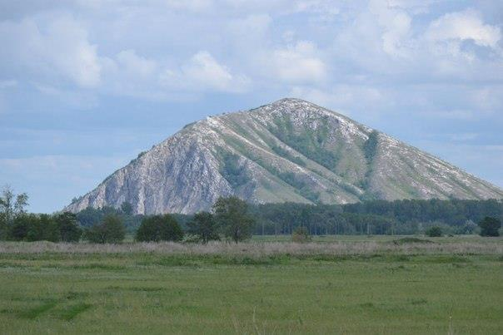

Slide 2
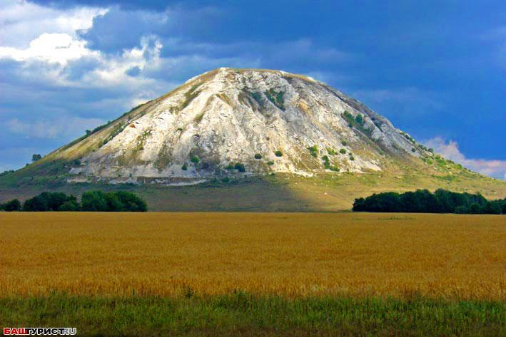

Slide 3
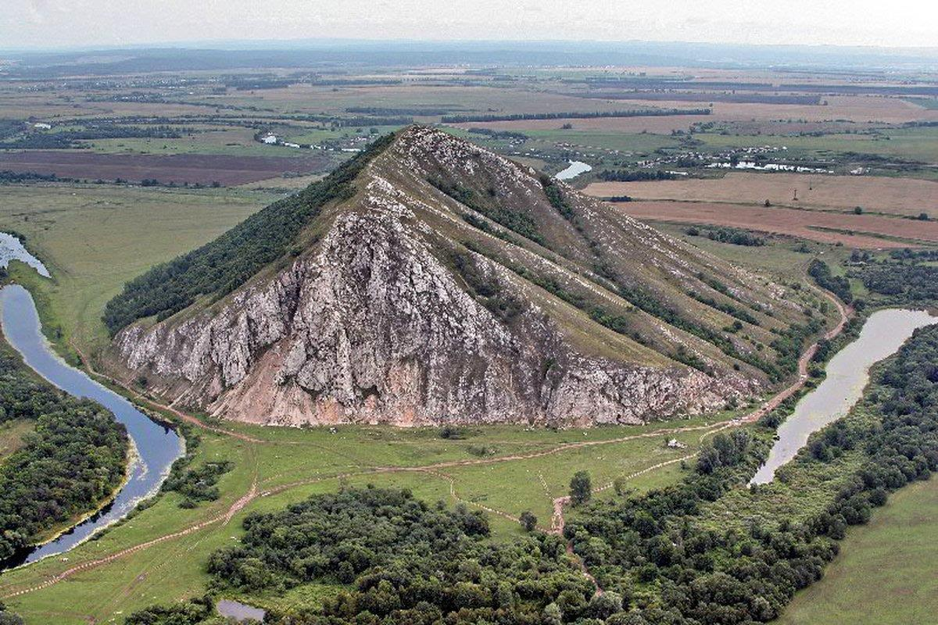

Slide 4
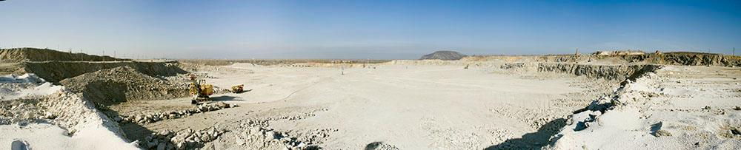

Slide 5
«Чтоб познать, нужно научиться наблюдать!»

Slide 6
Цель урока:
Дать общую характеристику щелочных металлов
Рассмотреть их атомное строение, основные физические и химические свойства, важнейшие соединения и области их применения

Slide 7
Тема урока:
Характеристика s- элементов I А- группы периодической системы и образуемых ими простых веществ.

Slide 8
Убери лишнее о металлах
У атомов металлов на внешнем уровне 1-3 электрона.
У атомов металлов на внешнем уровне 1-3 электрона.
Металлы являются восстановителями и окислителями.
Для металлов характерна металлическая кристаллическая решетка.
Для металлов характерна металлическая кристаллическая решетка.
Металлы обладают электропроводностью и теплопроводностью.
Металлы обладают электропроводностью и теплопроводностью.
При взаимодействии с кислородом металлы принимают электроны.
Все металлы активно взаимодействуют с кислотами.
Металлы Сu, Au, Ag не взаимодействуют с водой даже при нагревании.
Металлы Сu, Au, Ag не взаимодействуют с водой даже при нагревании.
Мg, Be относятся к щелочноземельным металлам.
Notes:
Слайд используется для актуализации знаний по теме металлы

Slide 9
План урока:
1.Положение щелочных металлов в периодической системе Д.И.Менделеева.
2. Строение атомов элементов I группы главной подгруппы.
3.Физические свойства щелочных металлов.
4.Химические свойства щелочных металлов.
5.Нахождение в природе и применение щелочных металлов.

Slide 10
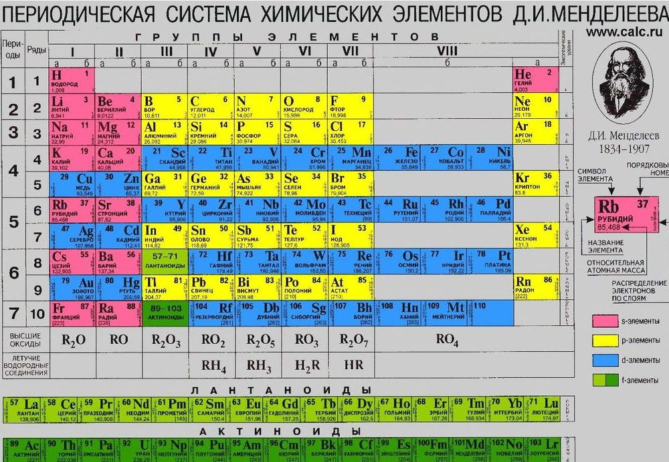

Slide 11
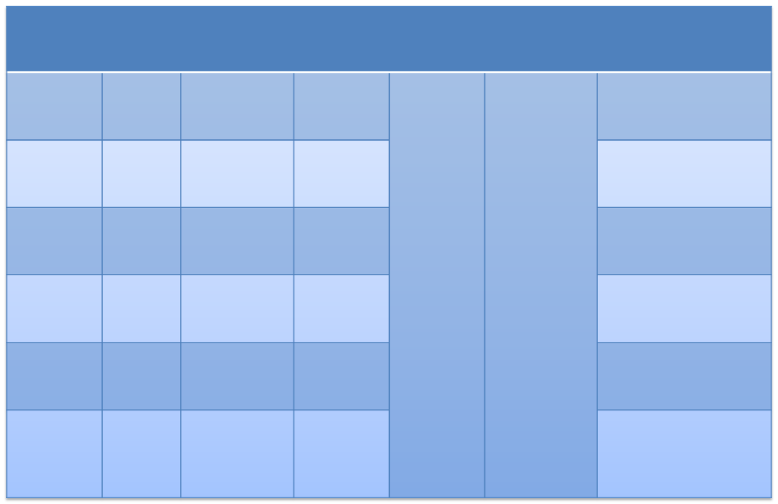
Общая характеристика
элементов I группы главной подгруппы
элемент
Порядковый номер
Внешняя электронная оболочка
Атомный радиус
Метал-лические свойства
Восстано-вительные свойства
Химическая активность
^{увеличиваются}
^{увеличиваются}
^{увеличиваются}
Li
3
2s¹
))
Na
11
3s¹
)))
K
19
4s¹
))))
Rb
37
5s¹
)))))
Cs
55
6s¹
))))))
Fr
87
7s¹
)))))))
Notes:
Изучение нового материала. Все сведения не появляются сразу, а имеется возможность входе беседы с учащимися проверить их мнение и вместе дать общую характеристику щелочных металлов по их положению в таблице.

Slide 12
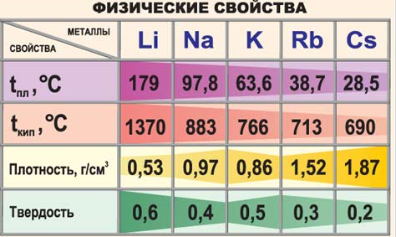
Изменение физических свойств

Slide 13
По мере увеличения порядкового номера химического элемента возрастает плотность металла, а твердость, температура плавления и кипения уменьшается

Slide 14
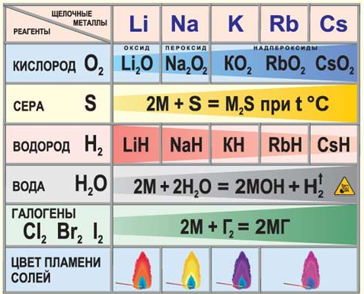
Химические свойства

Slide 15




Биологическая роль и применение
Соединений калия и натрия
Сколько воды и хлорида натрия нужно взять для приготовления физиологического раствора массой 0,5 кг? 4,5г соли 495,5 г воды | Смесь хлорида и гидрокарбоната натрия массой 15 г обработали уксусной кислотой, при этом выделилось 2,8 л (н.у.) газа. Определите массовые доли в процентах компонентов смеси. 70% NaHCO₃ 30% NaCl
Хлорид калия - очень ценное минеральное удобрение. Рассчитайте массовую долю калия (%) в этом веществе. 52% | Тривиальные названия солей: Поваренная соль
Раствор хлорида натрия (0,9%) применяется в медицине. Такой раствор называется физиологическим
Питьевая сода применяется в кулинарии, для выпечки кондитерских изделий.
Хлорид натрия - как добавка к пище
ответ
ответ
Калийные удобрения играю важную роль в жизни растений.
NaCl
K₂CO₃
поташ
Na₂CO₃*10H₂O
Кристалли-ческая сода
KNO₃
Калийная селитра
ответ
NaHCO₃
Na₂SO₄*10H₂O
Питьевая сода
Глауберова соль
Notes:
Для работы слайда необходимо кликнуть мышью на любой синий прямоугольник. Для 1-3 ячейки таблицы это задача. Для 4 ячейки - проверка знаний тривиальных названий веществ.

Slide 16
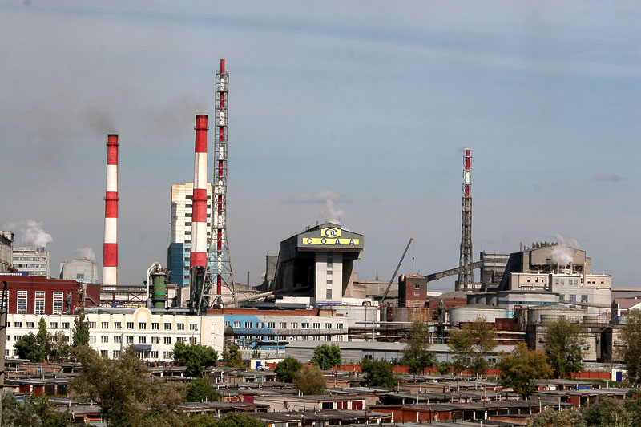

Slide 17
Вопросы:
Ответы:
От лития к францию у атомов щелочных металлов увеличивается
число валентных электронов
Электроотрицательность
восстановительные свойства
окислительные свойства
Более сильным восстановителем,
чем К будет
Rb
Li
Na
Ca
Активнее всех
с водой будет взаимодействовать
Rb
Li
Na
Cs
Na может реагировать
со всеми веществами группы
Сa, H₂O, Cl₂
CO₂, H₂, C
N₂, H₂, H₂O
NaOH, O₂, S
Щелочные металлы находятся в природе в виде…
оксидов
солей
сульфидов
в свободном виде
Notes:
При выполнении этого задания необходимо выбрать правильный ответ и щелкнут по нему левой кнопкой мыши.

Slide 18
«Чтоб познать, нужно научиться наблюдать!»
Наблюдательность – это сосредоточенность, внимательное отношение к деталям, изобретательность и настойчивость!
Г. Сиборг

